Slide 1
تحلیل امواج فراصوت در جریان سیال مغشوش اطراف استوانه متحرک امیر ابراهیمی عراق نژاد اردیبهشت 95

Slide 2
1-تعیین دما و فشار مورد نظر در حباب ها که باعث شکست مولکولی شده و این موضوع باعث پایین آمدن ویسکوزیته سیال می شودکه بتوان برای مکش آن از پمپ های معمولی استفاده کرد.بدین مفهوم که بسیاری از چاههای نفتی در اثر بالا بودن ویسکوزیته نفت خام انتقال و پالایش آن هیچ گونه توجیه اقتصادی ندارد بنابراین چنین چاههایی مهر و موم خواهد شد.
2- در این شبیه سازی با استفاده از نرم افزار فلوئنت استوانه (Horn) به صورت دوبعدی مدل شده و با اعمال خواص سیال نفت خام و با حل معادلات ناویر-استوکس و توربولانس ، ویژگی­های مختلف سیال و اثر گذاری آن بر روی استوانه مورد بررسی قرار گرفته است.
3- استوانه شبیه سازی شده از جنس آلومینیوم بوده و دارای قطر 40 میلیمتر میباشد.

Slide 3
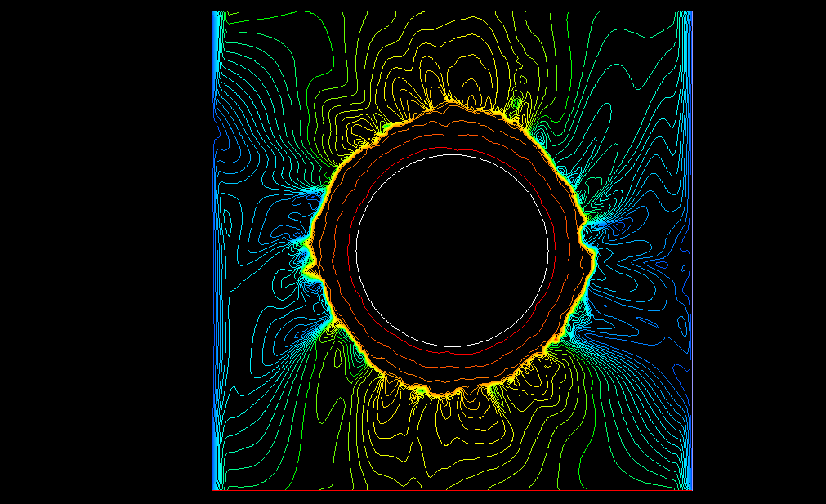
شبیه سازی در نرم افزار فلوئنت
1- کانتور ارتعاش استوانه در سیال

Slide 4
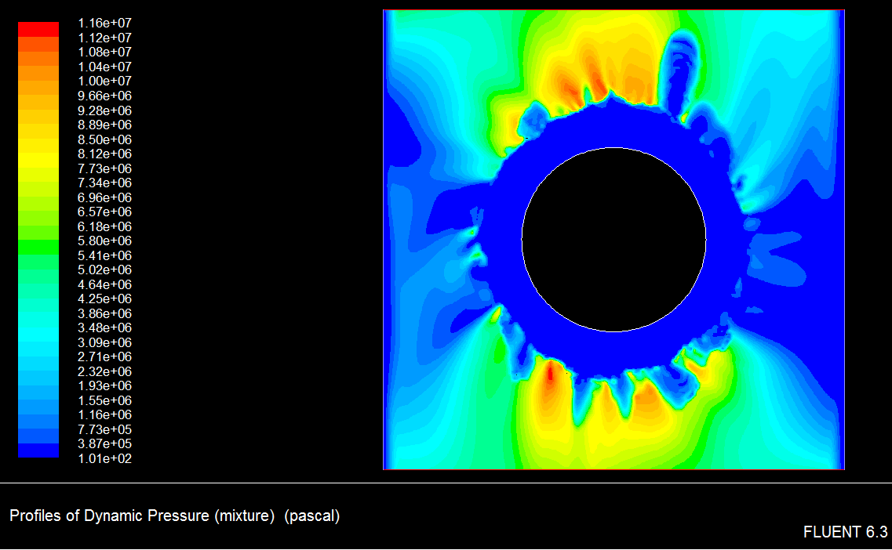
شبیه سازی در نرم افزار فلوئنت
2- کانتور فشار دینامیکی ایجاد شده توسط استوانه در سیال

Slide 5
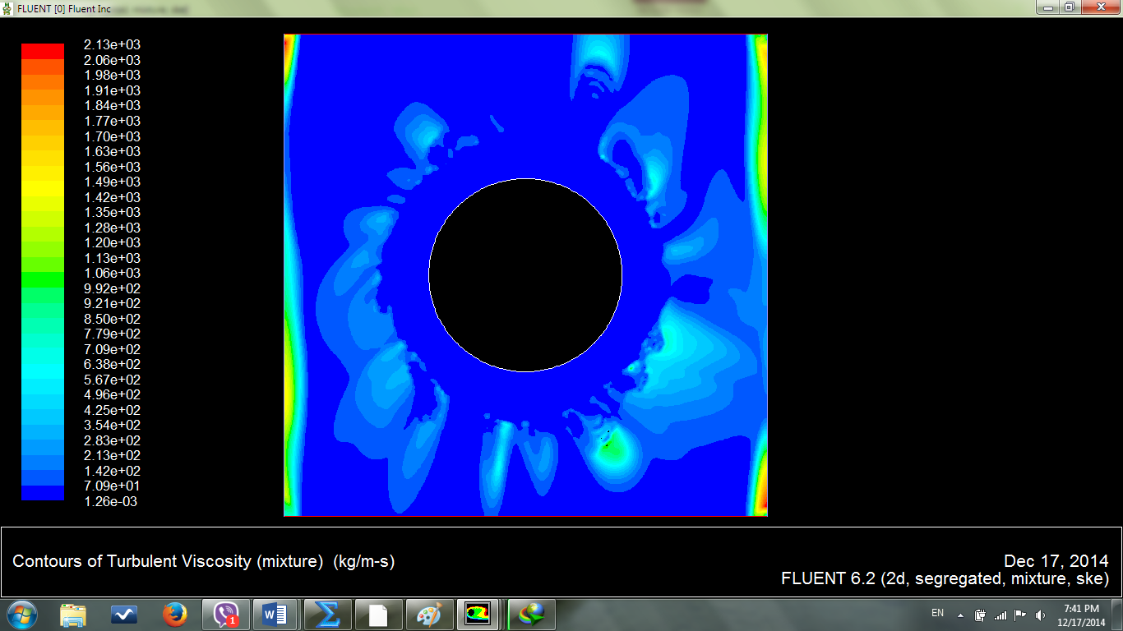
شبیه سازی در نرم افزار فلوئنت
3- کانتور ویسکوزیته ایجاد شده در سیال

Slide 6
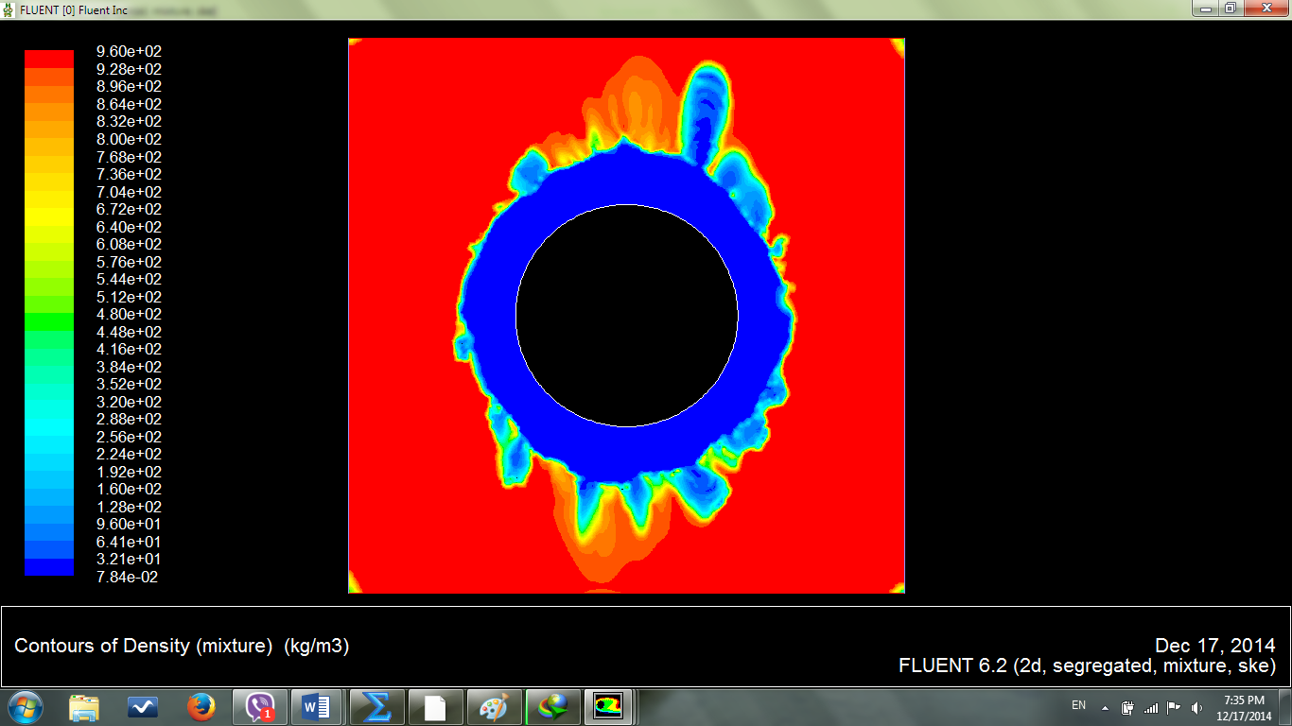
شبیه سازی در نرم افزار فلوئنت
4- کانتور تغییرات چگالی سیال

Slide 7
گراف بررسی تغییرات فشار و چگالی سیال

Slide 8
گراف بررسی تغییرات فشار و ویسکوزیته سیال

Slide 9
گراف بررسی تغییرات فشار و دما سیال

Slide 10
نتابج حاصل ازشبیه سازی در نرم افزار فلوئنت
1-نتایج بدست آمده بیانگر این موضوع است که تغییرات فشار و چگالی با فرکانس بفرم خطی بوده است، و در سه حالت برای فرکانسهای 10 ،15 و 20 کیلو هرتز ثابت بوده و می توان مشاهده نمود.
2-در بررسی تغییرات فشار نسبت به ویسکوزیته با افزایش فرکانس مشخص شده که با افزایش فرکانس محدوده تغییرات ویسکوزیته نیز افزایش می یابد،یعنی برای فرکانس 20 کیلوهرتز مشاهده می کنیم که بیشترین تغییرات ویسکوزیته را برای سیال در این فرکانس داریم که فرکانس 20 کیلوهرتز با رنگ آبی،15 کیلوهرتز با رنگ نارنجی و 10 کیلوهرتز با رنگ خاکستری نمایش داده شده است.می توان نتیجه گرفت که هرچه فرکانس افزایش می یابد دامنه تغییرات ویسکوزیته نیز افزایش می یابد.
3-در بررسی تغییرات فرکانس ارتعاش استوانه نسبت به فشار و دمای حباب های ایجاد شده مشخص شده است که با افزایش فرکانس دما نیز افزایش می یابد و برای حالتی که ما بیشترین فرکانس را داریم بیشترین تغییرات دمایی را مشاهده می کنیم.نتیجه میگیریم که افزایش فرکانس با افزایش دما رابطه مستقیم دارد.

Slide 11
آنچه در این شبیه سازی خواهید آموخت
1- آشنایی با معادلات مربوط به مدل های چند فازی و مدل های آشفتگی و نیز معادلات انتقال جرم
2- آشنایی و نحوه کار با مدل آشفتگی $k−ε$ استاندارد
3- نحوه بررسی بوجود آمدن پدیده کاویتاسیون

Slide 12
نکات و الزامات
1- آشنایی اولیه با مفاهیم CFD
2- آشنایی با مفاهیم کاویتاسیون
3- آشنایی اولیه با نحوه کار در نرم افزار Ansys و فلوئنت

Slide 13
پروژه های تکمیلی طرح
شبیه سازی پدیده کاویتاسیون در جریان های دو فازی
تحلیل امواج فراصوت در اطراف استوانه متحرک از جنس مواد کامپوزیت
تحلیل و بررسی امواج فراصوت در جریان های توربولانسی و اثرات آن بر محیط اطراف

